Slide 1
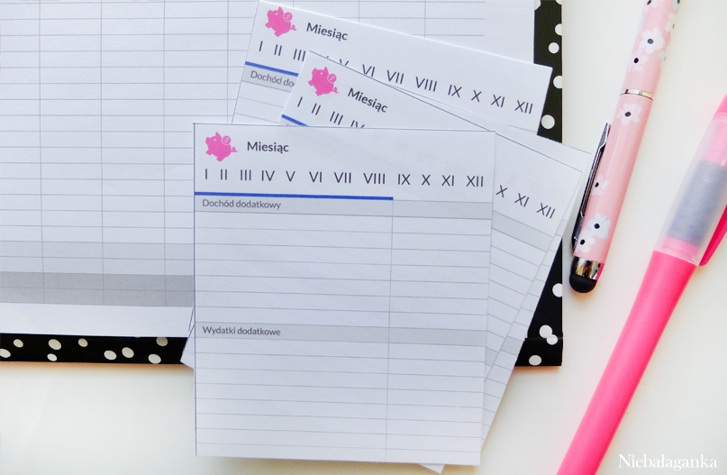
Jestem aktywnym finansistą! Planuję budżet domowy.
WEBQUEST JEST PRZEZNACZONY DLA KLAS SZKOŁY średniej i POLICEALNEJ

Slide 2
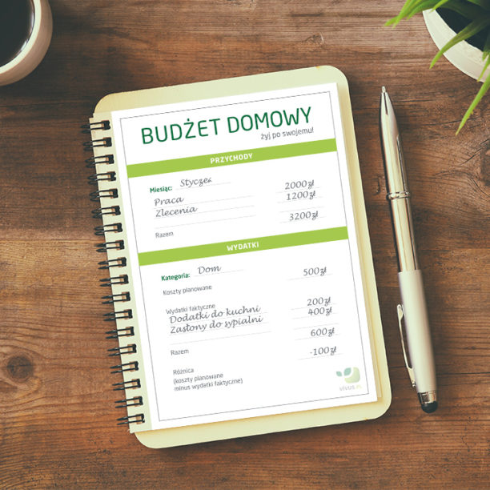
wprowadzenie
Witajcie ☺
Na początku chciałam Was zachęcić do zastanowienia się i poszukania odpowiedzi na pytanie:
CO TO JEST BUDŻET DOMOWY?
Budżet domowy to nie tylko spisywanie naszych wydatków domowych. To tylko jeden z elementów finansów osobistych. Chociaż ma to również pozytywne skutki. Pomaga nam realnie zaplanować nasz budżet, sprawdzić ile pozostało nam w portfelu oraz gdzie te pieniądze i w jakiej wysokości się rozeszły. Często doprowadza nas do wniosku, które wydatki należy ograniczyć. Niestety, samo spisywanie wydatków nie polepszy naszej sytuacji finansowej. Nie powie nam także ile możemy zaoszczędzić na nasze przyszłe wydatki i inne cele.
Tu zaczyna się rola budżetu …

Slide 3
wprowadzenie
Budżet domowy, to inaczej planowanie przyszłości.
Zdaniem wybitnego amerykańskiego finansisty Dave’a Ramsey’a:
„Budżet to mówienie Twoim pieniądzom dokąd mają iść, zamiast zastanawiania się dokąd one same sobie poszły.”
I tu ma rację. Planując i realizując nasz budżet, to my kontrolujemy własne finanse, a nie one nas. Planujemy na co pójdą nasze pieniądze. Na bieżąco kontrolujemy, czy możemy sobie pozwolić na konkretny wydatek, zamiast potem zastanawiać się skąd wziąć pieniądze albo gdzie się zadłużyć, aby „związać koniec z końcem”.
Planując nasz budżet mamy wpływ na poprawę naszej sytuacji finansowej i planowanie oszczędności.

Slide 4
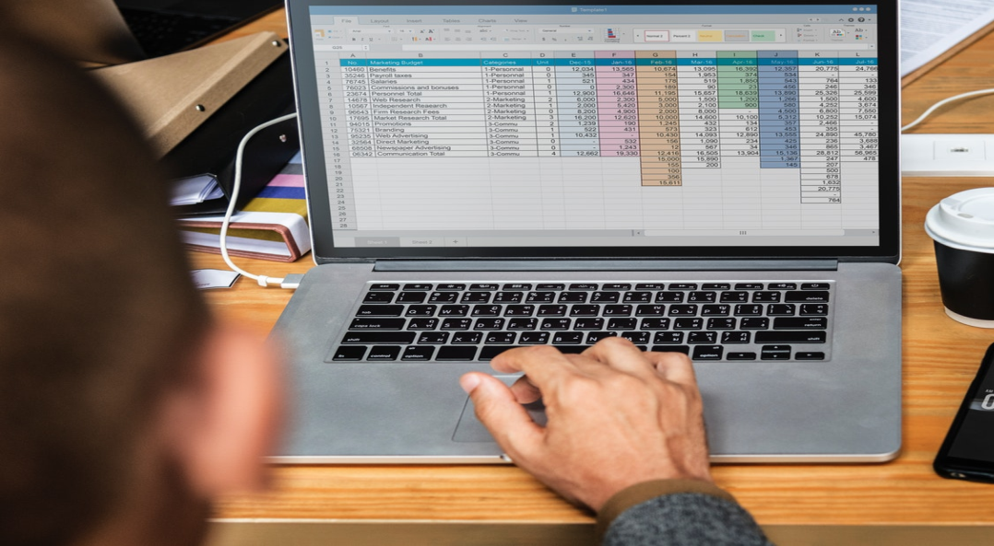
wprowadzenie
Ważna jest nasza wiedza na temat dotychczasowej wysokości kosztów, ponieważ łatwiej będzie nam je zaplanować w ramach naszego budżetu.
Pamiętajcie, warto więc zbierać paragony i kontrolować wydatki. ☺
Dlatego, chciałam Was zachęcić do stworzenia własnego prostego budżetu domowego. W tym celu specjalnie dla Was przygotowałam ciekawe i praktyczne zadanie, które pomoże Wam zrozumieć jak dobrze zaplanować budżet domowy.
Miłej i owocnej pracy!
Zaczynamy!

Slide 5
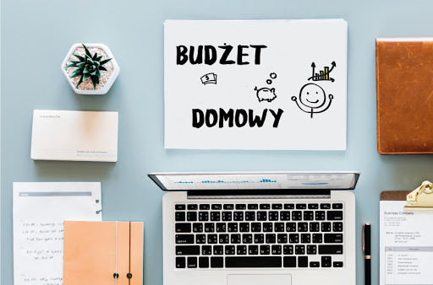
ZADANIE
Waszym zadaniem będzie zaplanowanie i przygotowanie własnego całorocznego budżetu domowego. Budżet będzie zawierał osiągane przez Was dochody i ponoszone wydatki w każdym miesiącu bieżącego roku.
Wzór prostego budżetu domowego i instrukcję wypełnienia tego dokumentu odszukajcie w podanych źródłach internetowych.
Zadanie wykonajcie w grupach najlepiej 2-osobowych.
W każdym zespole wybierzcie kierownika, który będzie odpowiedzialny za organizację pracy grupowej i końcowe jej efekty.
Na koniec zaprezentujcie i przedyskutujcie w klasie efekty swojej pracy.

Slide 6
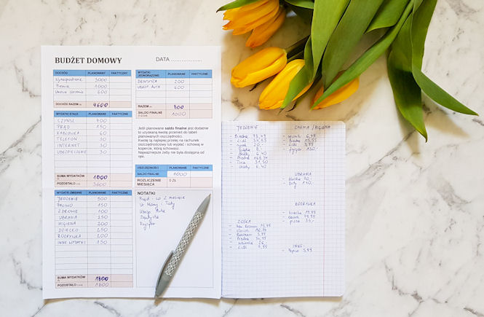
PROCES
Zadanie rozpocznijcie od pobrania i wydrukowania dokumentu „Prosty budżet domowy” (szablon w pliku PDF) korzystając ze wskazanych przeze mnie zasobów Internetu.
Zgodnie z podaną w Internecie instrukcją uzupełnijcie wydrukowany dokument. Postarajcie się wpisywać własne dane, według swojej najlepszej wiedzy.
Tego typu budżet wypełnia się co miesiąc, przepisując część danych z poprzedniego miesiąca i ewentualnie poprawiając je w przypadku zauważonych zmian.

Slide 7
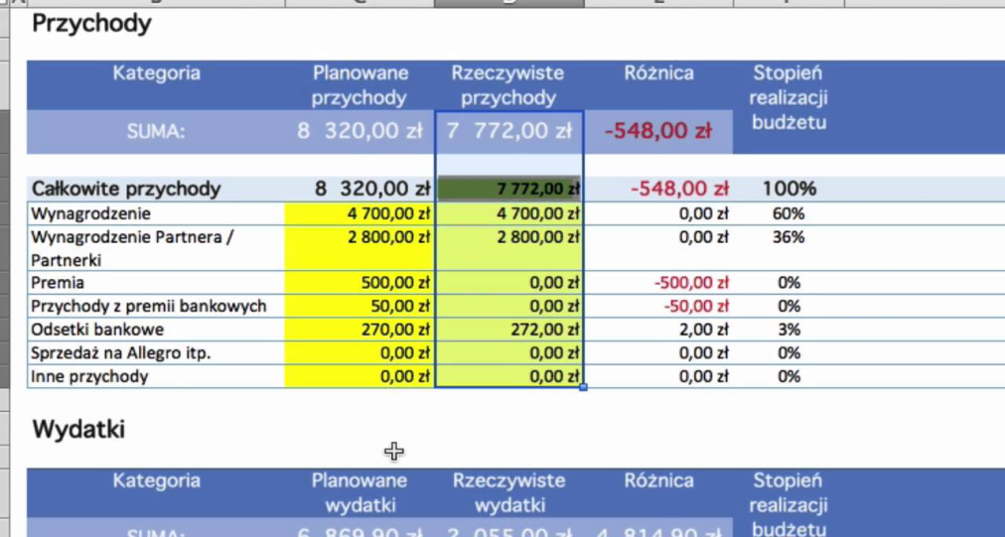
PROCES
Krok 1: Przychody i wydatki stałe - Uzupełnijcie pierwszą stronę dokumentu „Prosty budżet domowy” według załączonej instrukcji na wskazanej przeze mnie stronie internetowej. Wypiszcie wszystkie przychody oraz wydatki stałe i jednorazowe, które planujecie ponieść w najbliższym miesiącu.
Krok 2: Wydatki nieregularne - Uzupełnijcie drugą stronę dokumentu według instrukcji, znajdującej się na podanej przeze mnie stronie internetowej. Rozliczcie swoje wydatki nieregularne, które ponosicie raz lub kilka razy do roku.

Slide 8
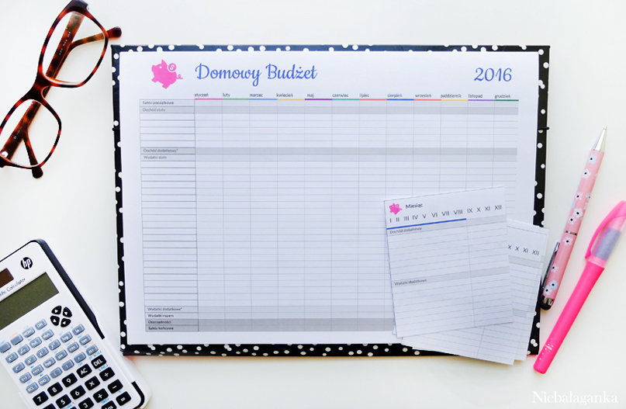
PROCES
Krok 3: Plan oszczędzania - Uzupełnijcie trzecią stronę dokumentu według instrukcji, znajdującej się na podanej stronie internetowej. Sporządźcie plan oszczędzania oraz podsumowanie stanu Waszych oszczędności.
Przygotowany w ten sposób budżet możecie sobie zawiesić w widocznym miejscu w mieszkaniu i na bieżąco dopisywać to, co Wam się przypomni. Pomoże Wam także kontrolować działania zgodnie z Waszymi wcześniejszymi planami.

Slide 9
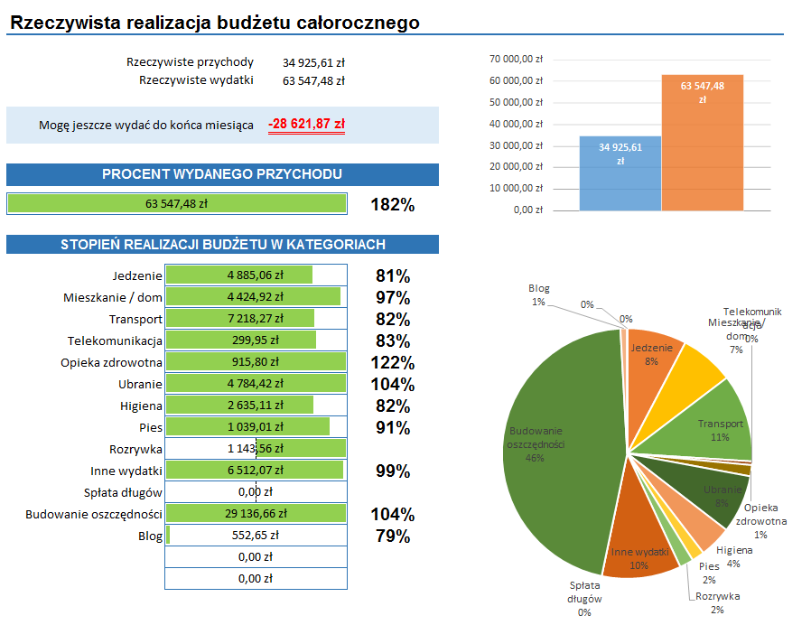
PROCES
Możecie oczywiście taki budżet przenieść do komputera. W tym celu w podanych źródłach internetowych odszukajcie i pobierzcie najnowszy wzór „Budżetu domowego” – gotowy szablon w programie MS Excel.
Uzupełnijcie dokument w Excelu, wpisując dane dotyczące Waszych dochodów i wydatków w poszczególnych miesiącach. Porównajcie otrzymane wyniki z Waszymi obliczeniami zamieszczonymi w wydrukowanym dokumencie.
Zadbajcie o estetykę i przejrzystość pracy zwłaszcza w formie wydrukowanej.

Slide 10
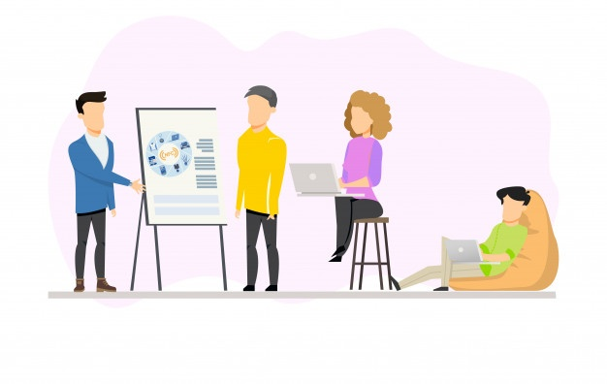
PROCES
Starajcie się należycie wykonać powierzone Wam zadania. Każdy z Was powinien pracować na wspólny efekt końcowy.
Na koniec zaprezentujcie swoje prace kolegom i nauczycielowi. Udzielcie odpowiedzi na ewentualne ich pytania. Podzielcie się swoimi uwagami, które elementy budżetu sprawiły Wam największą trudność, a które najmniejszą?

Slide 11
ŹRÓDŁA
Podstawowe (najważniejsze) linki:
https://jakoszczedzacpieniadze.pl/prosty-budzet-domowy
https://jakoszczedzacpieniadze.pl/budzet-domowy-2020-szablon-arkusz-excel
https://jakoszczedzacpieniadze.pl/zaplanuj-budzet-domowy
Inne (dodatkowe) linki:
https://poradnikprzedsiebiorcy.pl/-jak-zaplanowac-domowy-budzet
https://www.pieniadzjestkobieta.pl/co-to-jest-budzet-domowy-i-po-co-go-prowadzic

Slide 12
EWALUACJA
Liczba punktów | 2 | 4 | 6
Zawartość merytoryczna pracy | Praca słaba pod względem merytorycznym. Brakujące elementy. | Praca dobra pod względem merytorycznym. Brak lub niewielkie błędy. | Praca bardzo dobra pod względem merytorycznym. Poprawne, ciekawe treści.
Prezentacja pracy | Prezentacja mało czytelna, pobieżna, nie budząca zainteresowania. Brak odpowiedzi na pytania nauczyciela i uczniów. | Prezentacja czytelna, dobra, interesująca. Brak satysfakcjonujących odpowiedzi na stawiane pytania. | Prezentacja ładna, wyczerpująca, budząca zainteresowanie. Poprawne odpowiedzi na pytania sprawdzające nauczyciela oraz pytania innych uczniów.
Zaangażowanie w pracę grupy, umiejętność współpracy. | Brak zaangażowania wszystkich członków grupy w pracę i kreatywną współpracę. | Dobre zaangażowanie w pracę wszystkich członków grupy. Umiejętność współpracy na zadawalającym poziomie. | Pełne zaangażowanie w pracę wszystkich członków grupy. Wzajemne motywowanie się do pracy. Umiejętność współpracy w grupie na wysokim poziomie.

Slide 13
EWALUACJA
PUNKTY | OCENA
< 6 | niedostateczny
7 - 6 | dopuszczający
10 - 8 | dostateczny
14 - 11 | dobry
17 - 15 | bardzo dobry
18 | celujący

Slide 14
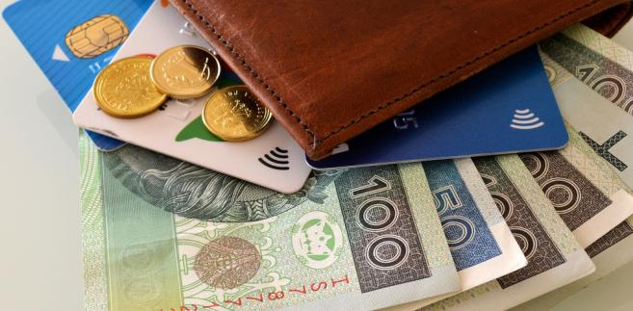
KONKLUZJE – WNIOSKI KOŃCOWE
Jakie korzyści osiągnęliście z realizacji tego projektu?
Poszerzyliście swoją wiedzę na temat znaczenia, struktury budżetu domowego oraz sposobu jego konstruowania.
Mogliście zastosować w praktyce swoją wiedzę i umiejętności z zakresu finansów oraz wykonywania obliczeń z wykorzystaniem programu MS Excel.
Poznaliście sposoby planowania swoich oszczędności.
Mogliście w ciekawy sposób utrwalić Waszą wiedzę.
Uczyliście się planowania i organizacji własnej pracy.

Slide 15
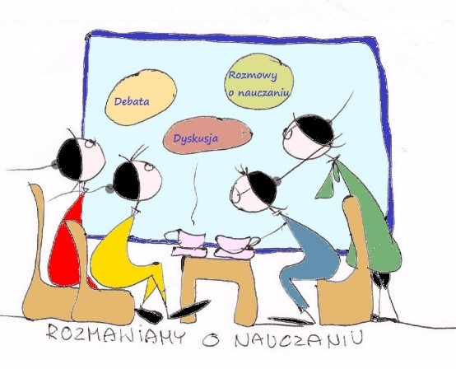
KONKLUZJE – WNIOSKI KOŃCOWE
Nauczyliście się wykorzystywać Internet jako źródło informacji.
Nauczyliście się opracowywać informacje w różnych formach.
Uczyliście się trudnej sztuki współpracy w grupie.
Mogliście Waszą pracę zaprezentować na forum klasy i podzielić się swoją wiedzą i umiejętnościami.
Mogliście wyrazić swoje opinie oraz wysłuchać opinii i pomysłów swoich kolegów.

Slide 16
PORADNIK DLA NAUCZYCIELA
Nauczyciel powinien dokładnie przeanalizować treści wspólnie z uczniami, aż do momentu ich zrozumienia przez uczniów. Powinien jednak bardziej służyć im pomocą, radą, wyjaśnieniami, a nie gotowymi rozwiązaniami. Taka metoda będzie dobrą formą wdrażania do samodzielnego działania i twórczego myślenia.
Podział na grupy może być dokonany według różnych kryteriów, np. ze względu na możliwości poznawcze uczniów, ich umiejętności, zainteresowania, tak aby „równo” rozłożyć siły w poszczególnych grupach.

Slide 17
PORADNIK DLA NAUCZYCIELA
Nauczyciel może pomagać uczniom, gdy pracują w grupach zadając im pytania naprowadzające. Należy pamiętać, że uczą się oni nowego sposobu pracy (procesu).
Nauczyciel powinien podawać uczniom konkretne informacje dotyczące oceny ich osiągnięć, zarówno w czasie pracy grupowej, jak i przy podsumowaniu wyników.
Czas na realizację projektu powinien być dostosowany do możliwości uczniów. Nie jest z góry narzucony.
Proponuje się aby każdy z uczniów zamieścił przygotowany przez siebie plan budżetu w swoim mieszkaniu (w internacie) w widocznym dla siebie miejscu. Wówczas będzie mógł korygować go i kontrolować swoje wydatki z wcześniej zaplanowanymi. Uczniowie będą widzieli, że ich praca ma praktyczne zastosowanie.

